Slide 1
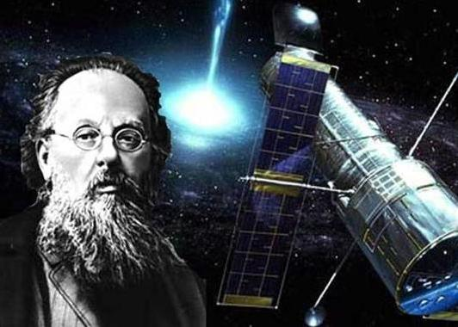
ЦИОЛКОВСКИЙ Константин Эдуардович (1857—1935г.г.).
Русский советский учёный и изобретатель в области аэродинамики, ракетодинамики, теории самолёта и дирижабля; основоположник современной космонавтики.

Slide 2
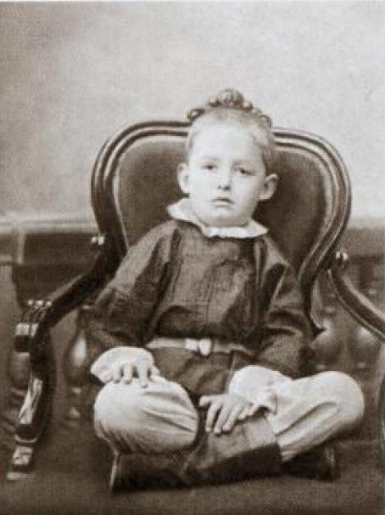
Родился в семье лесничего. После перенесённой в детстве скарлатины почти полностью потерял слух; глухота не позволила продолжать учебу в школе.

Slide 3
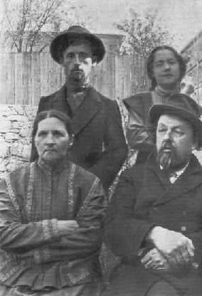
С 14 лет он занимался самостоятельно. С 16 до 19 лет жил в Москве, изучал разделы физико-математической науки по циклу средней и высшей школы. В 1879г. экстерном сдал экзамены на звание учителя.

Slide 4
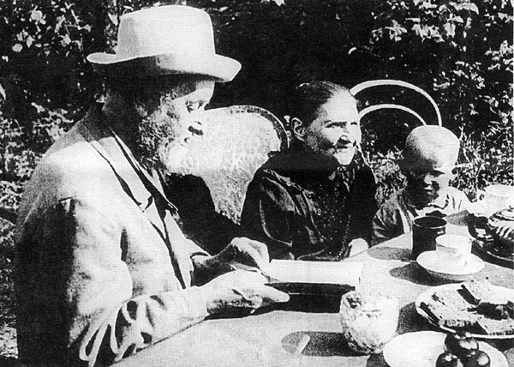
К.Э.Циолковский с семьёй.

Slide 5
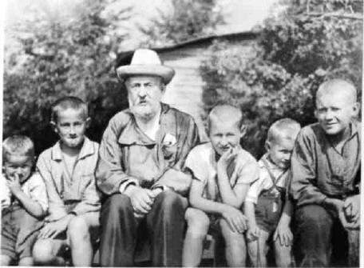
В 1880г. назначен учителем арифметики и геометрии в Воровское уездное училище Калужской губернии. К этому времени относятся первые научные исследования Циолковского.

Slide 6
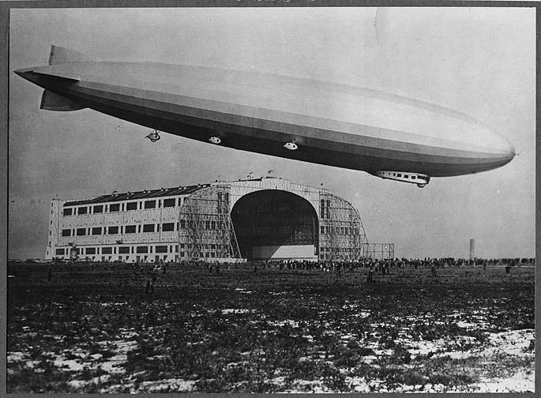
Первым печатным трудом о дирижаблях был «Аэростат металлический управляемый» (1892г.), в котором дано научное и техническое обоснование конструкции дирижабля с металлической оболочкой.
.

Slide 7
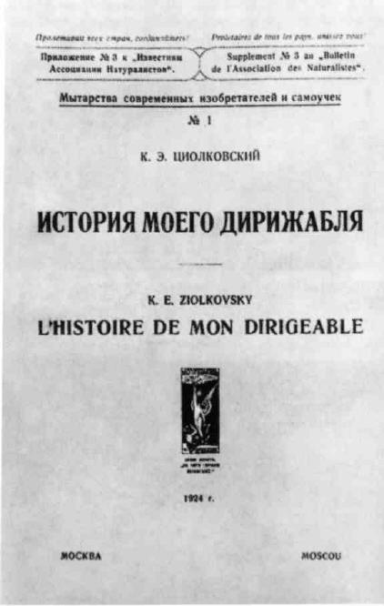

Печатные труды К.Э.Циолковского.

Slide 8
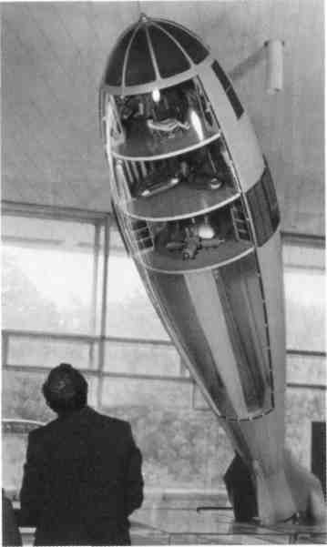
Важнейшие научные результаты получены Циолковским в теории движения ракет (ракетодинамике). Им впервые была решена задача посадки космического аппарата на поверхность планет, лишённых атмосферы.

Slide 9
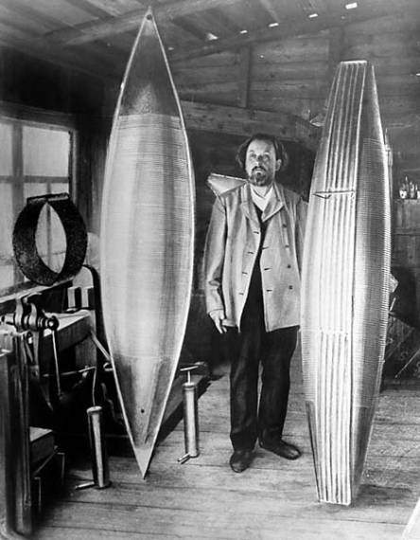
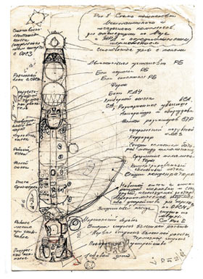
В 1926—29г.г. Циолковский разработал теорию многоступенчатых ракет.

Slide 10
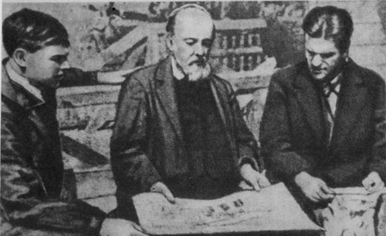
Много лет спустя, уже в советсткое время, в 1932г. он разработал теорию полёта реактивных самолётов в стратосфере и схемы устройства самолётов для полёта с гиперзвуковыми скоростями.

Slide 11
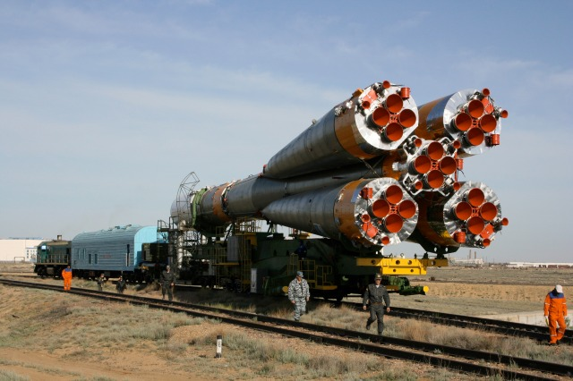
Циолковский - основоположник теории межпланетных сообщений. Его исследования впервые показали возможность достижения космических скоростей, доказав осуществимость межпланетных полётов. Он первым изучил вопрос о ракете — искусственном спутнике Земли и высказал идею создания околоземных станций как искусственных поселений, использующих энергию Солнца, и промежуточных баз для межпланетных сообщений; рассмотрел медико-биологические проблемы, возникающие при длительных космических полетах. Циолковский написал ряд работ, в которых уделил внимание использованию ИСЗ
( искусственных спутников Земли) в народном хозяйстве.

Slide 12
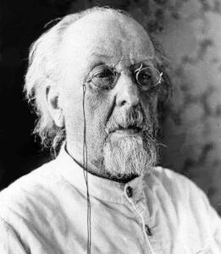
Циолковский - автор ряда научно-фантастических произведений, а также исследований в др.областях знаний: лингвистике, биологии и др.
Его труды в значительной степени способствовали развитию ракетной и космической техники в СССР и др., странах.

Slide 13
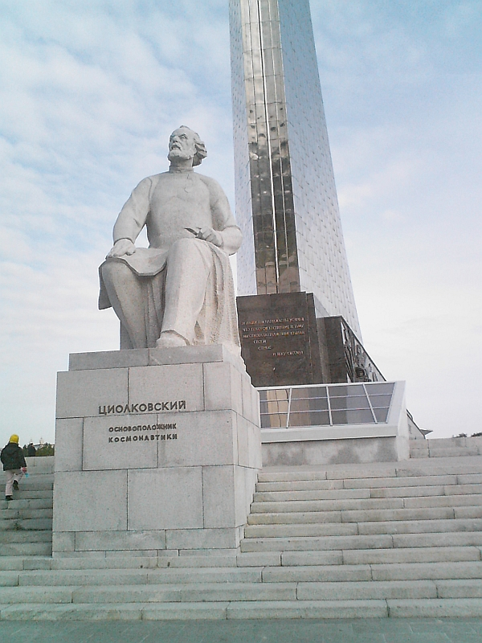
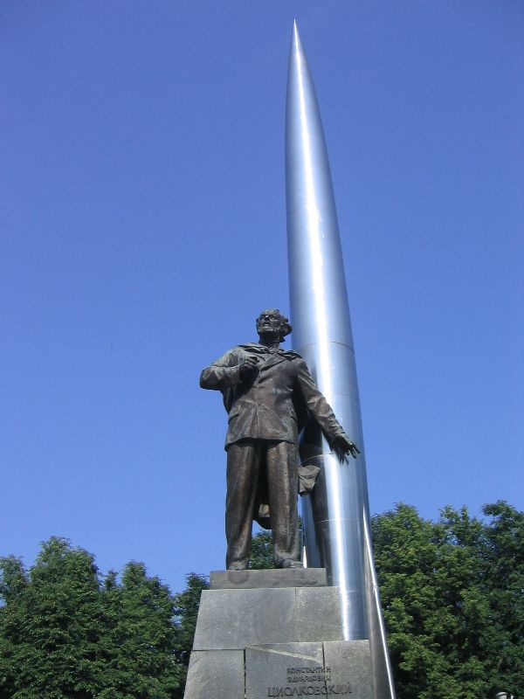
В Калуге и Москве сооружены памятники учёному.

Slide 14
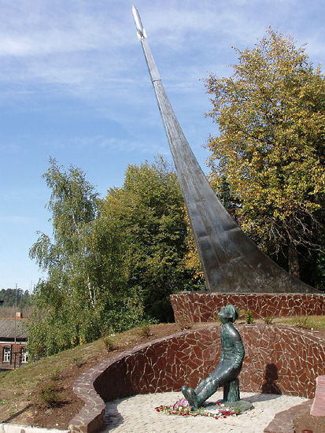
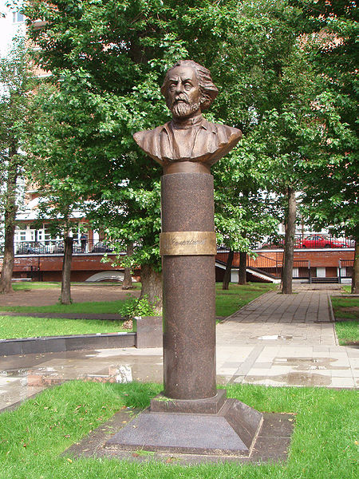
В Калуге и Москве сооружены памятники учёному.

Slide 15
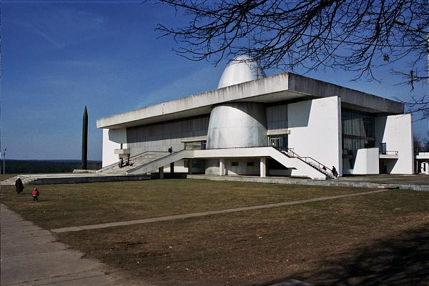
Имя К.Э.Циолковского носят Государственный музей истории космонавтики и педагогический институт, школа в Калуге, Московский авиационно-технологический институт. Именем Циолковского назван кратер на Луне.
.

Slide 16
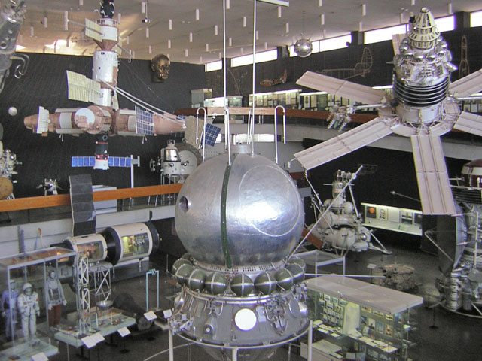
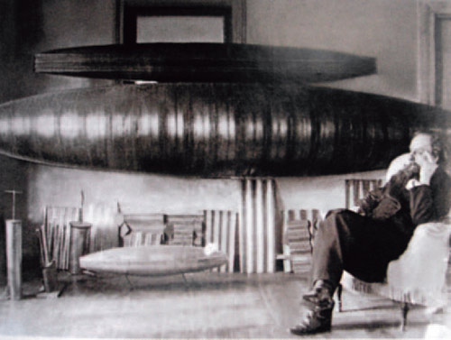
Государственный музей истории космонавтики.

Slide 17
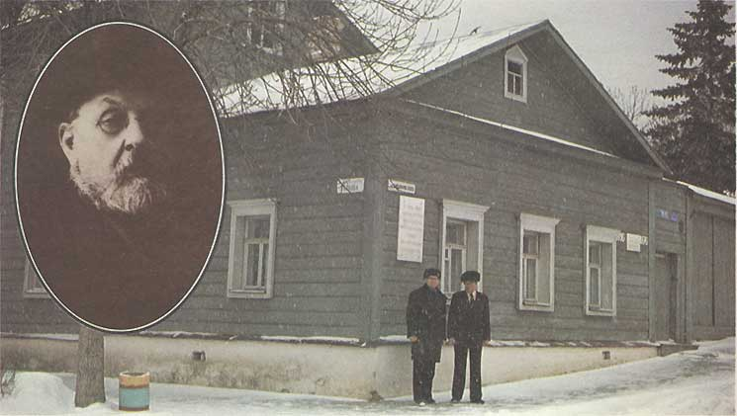
Мемориальный дом-музей в Калуге.

Slide 18
Презентацию подготовила Козина И.А.
Воспитатель
дошкольного отделения «Умка»
ГБОУ СОШ №830.
Г. Москва, 2014г.

